Slide 1

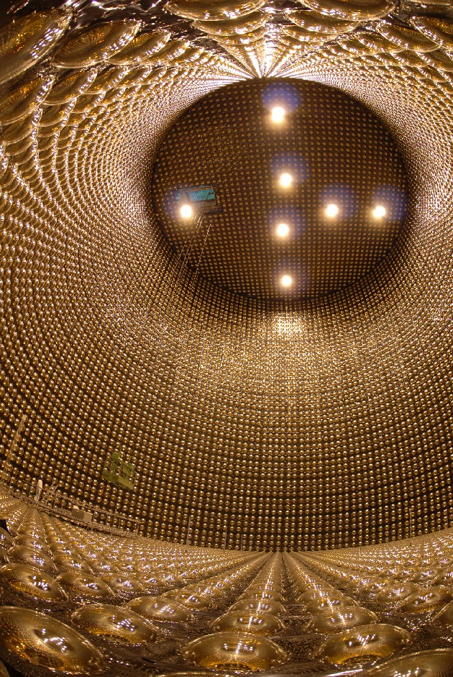
ＳＳＨ指定校様
飛騨市 地下空間最先端科学体験学習
ニュートリノの世界へ
2014改訂
君も、地底から宇宙の謎解きに挑戦してみないか！
東京大学宇宙線研究所 神岡宇宙素粒子研究施設
企画 東京大学宇宙線研究所神岡宇宙素粒子研究施設
東北大学大学院理学研究科附属ニュートリノ科学研究センター
飛騨市役所（岐阜県）
協力 京都大学大学院理学研究科附属飛騨天文台
京都大学防災研究所附属地震予知研究センター上宝研究所
京都大学防災研究所附属災害観測実験研究センター穂高砂防観測所
神岡鉱業株式会社
写真説明
スーパーカミオカンデ内部
・高さ41.4m、直径39.3m
・５万トンの超純水が蓄え
られている
・光電子増倍管とよばれる
光センサーの数は11,129本

Slide 2


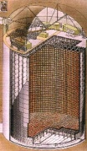
地底から宇宙の神秘を探る！
飛 騨 市（※１）に 集 積 す る も の そ れ は
世界でも最先端の宇宙物理学のメッカであり、頭脳が集積
物理学以外の様々な研究施設が点在
※１・・・一部、飛騨市外に拠点をおく研究施設あり
夢のたまごを育もう！
地下空間施設
暗黒物質研究施設
（ダークマター）
東京大学
地下空間施設
KamLand（カムランド）
地下空間施設
東北大学
重力波大型低温
望遠鏡研究
（KAGRA：建設中）
東京大学
地下空間施設
飛騨市近郊施設
東京大学
京都大学大学院
理学研究科附属
飛騨天文台
全世界の
研究者が
集合
地下空間施設
ＳＫ（スーパーカミオカンデ）
飛騨市近郊施設
地殻変動観測
（高感度レーザー伸縮計実験）
東京大学・京都大学
京都大学防災研究所附属
地震予知研究センター
上宝観測所
歴史文化
飛騨市近郊施設
アウトドアスポーツ
京都大学防災研究所附属
流域災害研究センター
穂高砂防観測所
健康ウォーキング
豊かな自然
豊富な体験学習
- 2 -

Slide 3
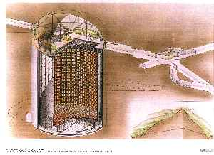
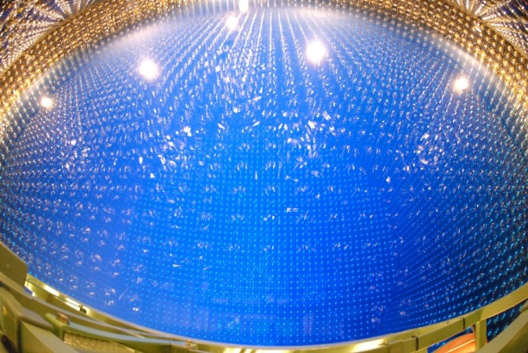
東京大学宇宙線研究所での学習
何を研究しているところ？
この施設では、ニュートリノの観測、陽子崩壊の探索を通して、素粒子物理学及び宇宙物理学の研究を
おこなっています。
その研究目的の一つは、観測装置であるスーパーカミオカンデを用いて、宇宙から飛来するニュートリ
ノとよばれる素粒子を観測することにあります。また同時にこれらのニュートリノの観測により、ニュ
ートリノ自体の性質を研究することです。1998年には、大気ニュートリノに質量があるという確実な証
拠を捕らえることができました。
研究のもう一つの目的は、水分子中の陽子が崩壊する現象を探索することです。この陽子崩壊とよばれ
る現象は、素粒子物理学における大統一理論により予言されています。この現象が発見されれば、素粒
子の理論が飛躍的に進展することが期待できます。
もっと知りたい方は Go to WebSite http://www-sk.icrr.u-tokyo.ac.jp/index.html
学習できる内容は？
講義を通して研究内容の一端に触れることができます。
講義の時間は通常１時間～１時間半程度を想定していますが、予めテーマや質問事項等を頂ければ
それらに沿ったかたちで講義をすすめることも可能です。
施設見学
地下1,000m（山頂直下距離）に設置された観測装置スーパーカミオカンデを実際に見ていただきま
す。但し、装置は稼動状態にありますので、表紙の写真に見られる光電子増倍管が取り付けられた
タンク内部は超純水で満たされており、内部を見ることはできません。
他の地下研究施設の見学
その他の地下研究施設として以下の研究施設があります。研究の概要などについてお知りになりた
い場合は、その旨お知らせ下さい。
■暗黒物質研究施設（X-MASS:ダークマター）【東京大学】
目に見えないが、宇宙に最も多く存在すると推測されている暗黒物質の候補粒子「ニュート
ラリーノ」を直接検出するための観測をおこなっています。
■重力波大型低温望遠鏡研究（KAGRA）【東京大学】
重力波を観測することで、星の中心部分の状態や、ブラックホールの様子を調べようとして
います。
■地殻変動観測（高感度レーザー伸縮計実験）【東京大学・京都大学】
世界一の精度を誇る観測装置「レーザー伸縮計」により、地球のひずみや地震を正確に測定
しています。
スーパーカミオカンデイメージ図
満水間近のスーパーカミオカンデ
トピックス
スーパーカミオカンデの前身であるカミオカンデにより、超新星からのニュートリノ観測に史上初めて
成功し、ニュートリノ天文学を確立したとして、2002年（平成14年）に、東京大学名誉教授の小柴昌俊
先生（現在は「東京大学特別栄誉教授」）がノーベル物理学賞を受賞されました。
東京大学宇宙線研究所神岡宇宙素粒子研究施設 〒506-1205 岐阜県飛騨市神岡町東茂住242
- 3 -

Slide 4
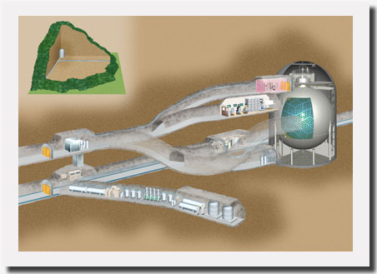
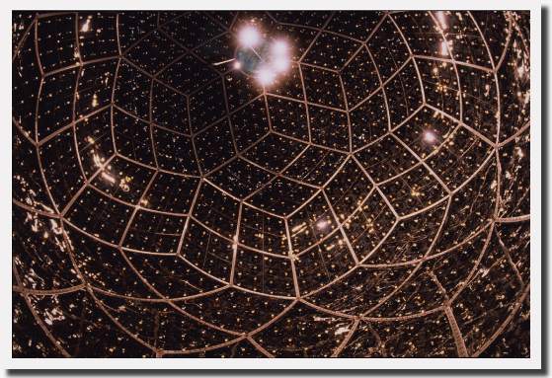
東北大学
ニュートリノ科学
研究センター
での学習
何を研究しているところ？
超低エネルギー・ニュートリノ及び反ニュートリノ検出器（カムランド）を用いて、ニュートリノ質
量の起源、宇宙創成・進化・終焉の謎、地球内部エネルギー生成の謎等の解明を目指すニュートリノ
科学研究を推進しています。
検出器カムランドは、ノーベル物理学賞をとった小柴先生が実験していたカミオカンデを改造して作
られました。スーパーカミオカンデでは、タンク内部を超純水が満たしていますが、カムランドのタ
ンク内部には、液体シンチレータが満たされ、ニュートリノの飛来をキャッチしています。
原子炉ニュートリノの振動の発見にも貢献し、これからもさまざまな観測結果が期待されています。
もっと知りたい方は Go to WebSite http://www.awa.tohoku.ac.jp/KamLAND/index_j.html
カムランドエリア
カムランドのタンク内部
学習できる内容は？
講義を通して研究内容の一端に触れることができます。
講義の時間は通常１時間～１時間半程度を想定していますが、予めテーマや質問事項等を頂ければ
それらに沿ったかたちで講義をすすめることも可能です。
施設見学
地下1,000m（山頂直下距離）に設置された観測装置カムランドを実際に見ていただきます。但し、
装置は稼動状態にありますので、スーパーカミオカンデ同様、内部を見ることはできません。
トピックス
大気・原子炉ニュートリノの観測においてニュートリノ質量の証拠となる振動現象を観測し、ニュート
リノ物理を飛躍的に進展させるとともに、ニュートリノを使った融合研究の基礎を築き、素粒子物理学
の発展に貢献したとして、前センター長の鈴木厚人教授が2005年（平成17年）に紫綬褒章を受章されま
した。
東北大学大学院理学研究科ニュートリノ科学研究センター 茂住実験室 〒506-1205 岐阜県飛騨市神岡町東茂住上町408
注意していただきたいこと（両施設共通）
学ぶ意欲のある学生さんを歓迎します！
単に観測装置「スーパーカミオカンデやカムランドを見てみたい」というのではなく、少しでも宇
宙物理学のことを知りたい、学びたいという学生さんを歓迎します。
人数制限があります。
教室の関係もあり、１日につき東京大学・東北大学ともにおおむね４０名程度を上限とさせていた
だきます。
スケジュール調整は早めに！
本施設は他の大学などとの共同研究をおこなっている関係もあり、ご希望の学習日程に沿うことが
できない場合があります。日程や内容の調整はお早めにお願いします。
- 4 -

Slide 5
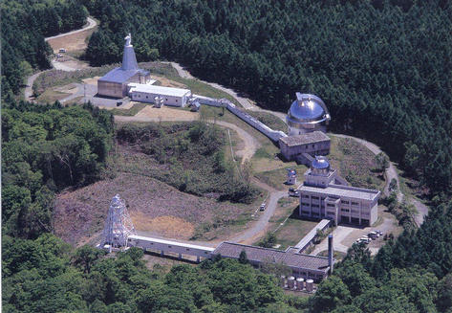
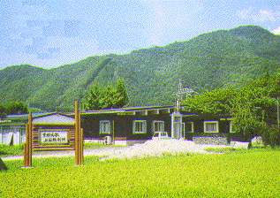
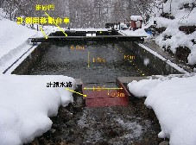

飛 騨 市 近 郊 に 存 在 す る ３ つ の 研 究 施 設
京都大学大学院理学研究科附属飛騨天文台
何を研究しているところ？
太陽物理学
主力の観測装置、60cmドームレス太陽望遠鏡を用い太陽大気の構造および太陽
活動現象に関する研究を行っている。
太陽・宇宙プラズマ物理学
宇宙における激しい活動現象、特に電磁流体的な爆発・ジェット・活動現象を、
理論シミュレーションと観測データ解析の両面からアプローチする。
恒星物理学
主として可視域における分光・測光・偏光の観測に基づいて恒星大気の構造や
化学組成、恒星大気中の活動現象、恒星風の研究、激変星やブラックホール連
星の降着円盤における活動現象、およびガンマ線バーストの研究を行っている。
飛騨天文台航空写真[クリッカブルマップ]
もっと知りたい方は Go to WebSite http://www.kwasan.kyoto-u.ac.jp/index.html
研究所所在地 〒506-1314 岐阜県高山市上宝町蔵柱
京都大学防災研究所附属地震予知研究センター上宝観測所
何を研究しているところ？
地震予知研究
中部地方北西部の地震・地殻変動、地磁気・地電流の観測を実施し、関係機関
とのデータ交換などを通じて地震予知観測・研究の中心的役割を果たしている。
火山付近における地震活動の調査・研究
飛騨山脈には立山、焼岳など活火山が存在しているが、火山地域の地震は火山
活動と関連していることも多く、飛騨山脈の地震活動を火山活動との関連で研
究することは、地震予知の基礎としての不均質構造と地震発生機構の解明に役
立つばかりでなく、火山災害の防止にも重要な役割を果たしています。
観測所施設
もっと知りたい方は Go to WebSite http://www.rcep.dpri.kyoto-u.ac.jp/main/HomeJ.html のメニューから「観測所紹介」をクリック
研究所所在地 〒506-1317 岐阜県高山市上宝町本郷
京都大学防災研究所附属流域災害研究センター穂高砂防観測所
何を研究しているところ？
山岳流域における降雨特性と出水実態調査。
土砂生産に関わる裸地侵食、ガリ侵食の実態調査。
土砂流出形態と河床形状の変動特性に関する研究。
土石流の発生機構と流動機構に関する研究。
これらの調査研究をとおして、山地における出水と土砂流出の実態解明を目的
としています。流域における水と土砂による災害を防止・軽減するためには、
災害を引き起こす現象の実態を把握することが非常に重要です。
主な観測流域は焼岳の西側斜面に源流を有する足洗谷とヒル谷。
ヒル谷試験堰堤
もっと知りたい方は Go to WebSite http://www.okuhida-dsl.com/kansoku/hodaka.htm
研究所所在地 〒506-1422 岐阜県高山市奥飛騨温泉郷中尾
！注意！
京都大学の研究施設は、東京大学のスーパーカミオカンデや東北大学のカムランドがある飛騨市神岡町からバ
スで、３０分～１時間程度の移動時間が必要となります。詳細は飛騨市役所（次ページ参照）までお問い合わ
せ下さい。
- 5 -

Slide 6
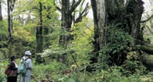
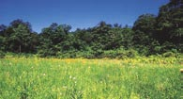
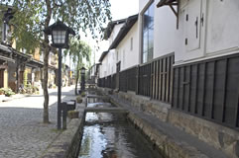
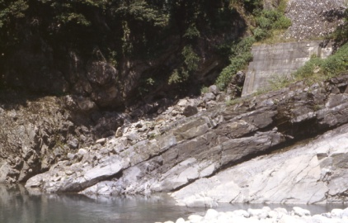
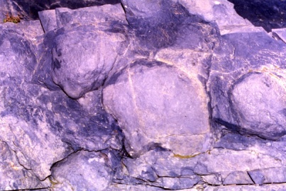
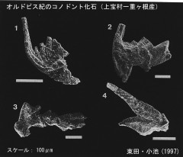
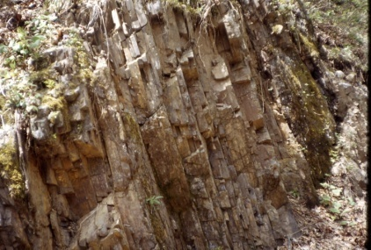
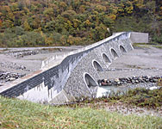
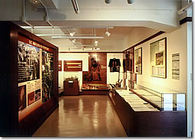
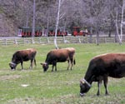

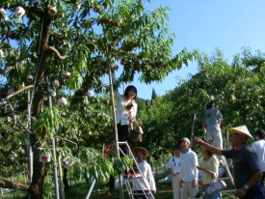
飛 騨 市 内 で の 学 習
豊かな自然と伝統文化 市内まるごと体験学習塾
宇宙物理学の学習もいいけれど、ちょっと息を抜いて、自然や伝統文化に直接触れてみないか！
飛騨市内には、体験学習の素材がいっぱい。
豊富な自然環境
市内には３つの湿原が存在して
おり、そのなかのひとつである、
「天生県立自然公園」では、ガイ
ドツアーも可能。
春には高原に咲き競うミズバシ
ョウなども観察することができ
る。
また、白壁土蔵の街並みは歴史
文化を肌で感じさせる。
地質巡検
飛騨地域は飛騨片麻岩で有名な所。
飛騨山脈の成り立ちから最近の焼岳
の噴火の痕跡など、多くの地質の
観察ができるところです。
写真は国の 指定の天然記念物：
横山衝上断層（逆断層）
手取層群からは
恐竜の足跡の化石
も発見されています。
⇒
日本最古の化石
岐阜県高山市奥飛騨温泉郷一重ヶ根で日本最古の
化石： オルドビス紀（４億６千万年前）の コノドントが
発見されました。 福地の吉城層からは、シルル紀の
化石が多数 発見されています。
福地には「福地化石館」があり、当地で採集された化石が
展示してあります。
写真：左はコノドントの写真、 右は吉城層
砂防ダムと奥飛騨さぼう塾
国土交通省神通川水系砂防事務所が多くの
砂防ダムを作っております。この地域は、過去から現在
活動中の火山があり、崩れやすい山があるためです。
砂防えん堤も環境を考えた新しいタイプの物が
できています。
←地獄平砂防えん堤 奥飛騨さぼう塾→
食の体験
奥飛騨山之村牧場
標高1,000mの高原牧場。
牛の乳搾りやソーセージ、
バターなどの手づくり体験
酪農教育ファーム 鮎の瀬牧場
牛の乳搾りやアイスクリー
ム、ピザ作り等を通じ食と
生命の教育を支援
黒内果樹園
季節により桃やりんご狩り
が体験できます。
また、果樹 栽培での天候
や病害虫などについての
学習ができる。
- 6 -

Slide 7
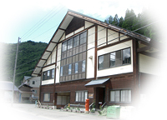
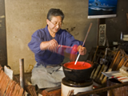
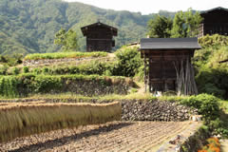

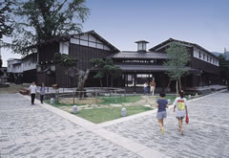
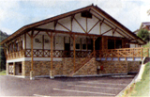
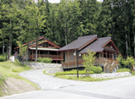
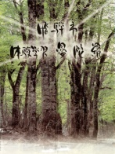


伝統文化
（飛騨の匠の実習）
山中和紙
和ろうそく
NHK「さくらの舞台にも
なった三嶋屋さん。
昔しながらの蝋燭の
手作りを見学できる
市内宮川町種蔵：
棚田・板倉の里
市内河合町にある“いなか工芸館”では
和紙の手漉き体験できます。
伝統工芸・春慶塗
飛騨市神岡町の
春慶館では
飛騨に伝わる伝統の
漆器：製作工程の見学
と春慶塗の一部が
体験できます。
奈良の都の造営に活躍したとされる飛騨
匠の技が分かりやすく展示されています。
飛騨の匠文化館
宿泊施設も充実しています。
この他にもたく
さんの体験が待
ってます。
詳しくは同封の
パンフへＧｏ
ask山王やまびこ館
ふるさと山荘 ﾅﾁｭｰﾙみやがわ
たとえば、こんなコースが、
たとえば、こんなコースが、
１日目
13:00 東京大学宇宙線研究所講義受講
14:00 東北大学ﾆｭｰﾄﾘﾉ科学ｾﾝﾀｰ講義受講
16:30 飛騨市内宿泊施設着
8:30 宿泊施設発
9:30 観測装置スーパーカミオカンデ見学
観測装置カムランド見学
12:00 昼食
13:00 アラカルトＡ
16:30 飛騨市内宿泊施設着
8:30 宿泊施設発
9:00 アラカルトＢ
12:00 帰路へ
１日目
13:00 東京大学宇宙線研究所講義受講
14:00 東北大学ﾆｭｰﾄﾘﾉ科学ｾﾝﾀｰ講義受講
16:30 飛騨市内宿泊施設着
8:30 宿泊施設発
9:00 観測装置スーパーカミオカンデ見学
10:00 観測装置カムランド見学
12:00 昼食
13:00 アラカルトＣ
16:00 帰路へ
２日目
２日目
３日目
アラカルトＡ，Ｂ，Ｃ： 上記の自然、食の体験、伝統文化から選べます。
自然：自然観察、地質巡検、化石館、砂防ダム
食 ：山之村牧場、鮎の瀬牧場、黒内果樹園
文化：紙漉き、春慶塗、和蝋燭（匠文化館や祭会館の見学）
＊季節によって、見学・体験ができないものもあります。
注 意
研究施設見学に際し、坑内へ入坑するために入坑用専用バスが必要となりおおむね１０万円程度の
費用が必要となります。予めご了承下さい。詳しくは、市役所までお問い合わせ下さい。
- 7 -

Slide 8

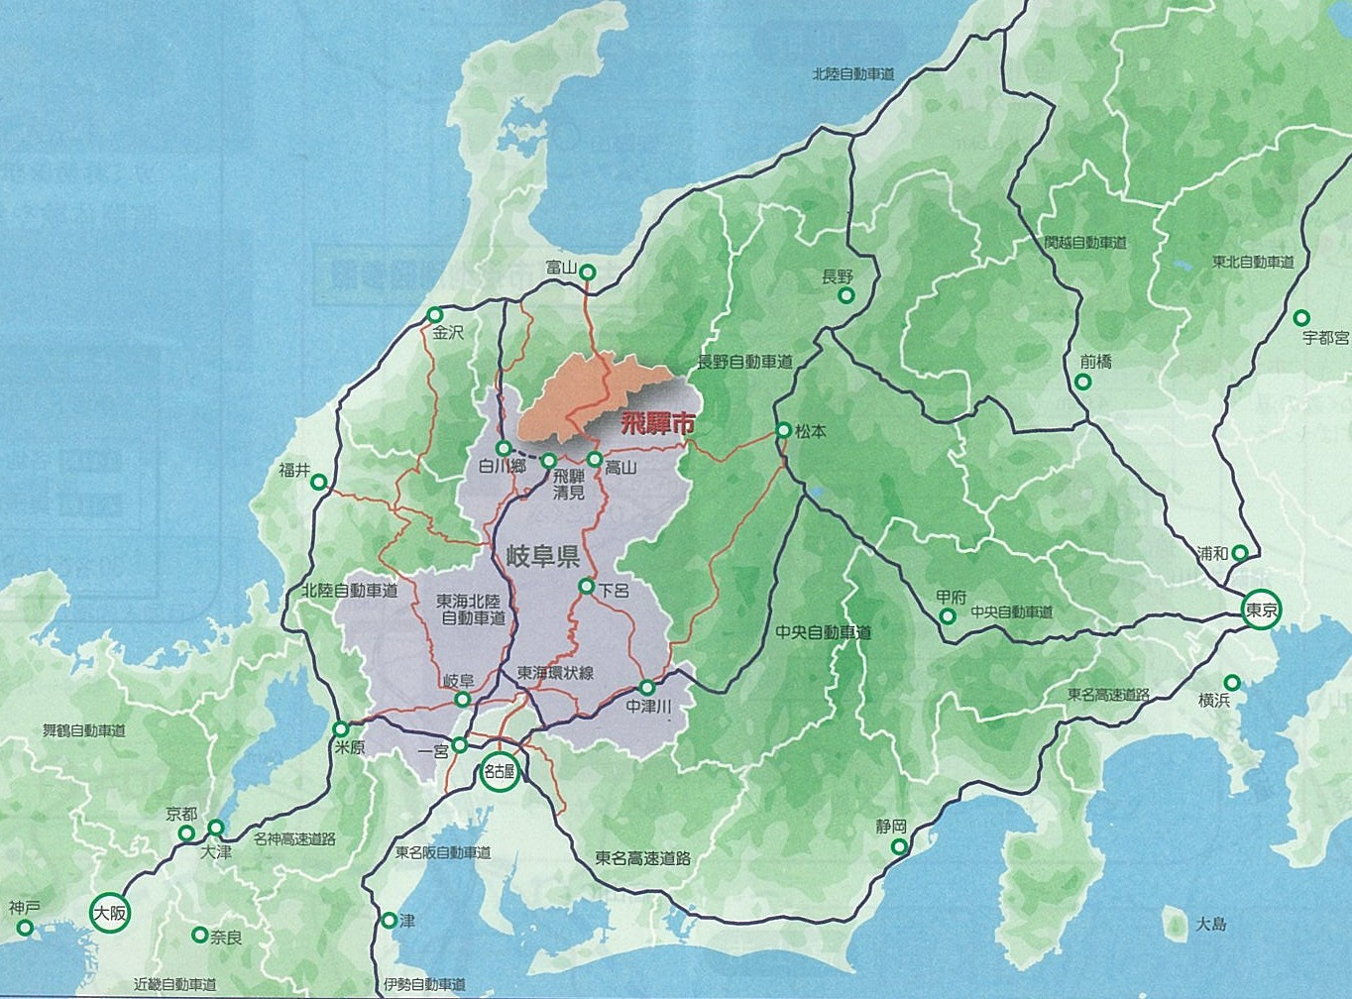
講 師 陣
東京大学・東北大学・京都大学の各施設は？
現場研究者が直接講師陣に！
飛騨市の体験学習では？
各界の専門家(匠など)が講師陣
飛騨市までの
ア ク セ ス
車（バス）を利用する場合のおおよその時間
名古屋・・・（Ｒ４１号線）約４時間==高山==（Ｒ４１号線）約２５分==飛騨市
名古屋・・・（東海北陸道）約１時間５０分==飛騨清見ＩＣ==（卯の花街道）約２５分==飛騨市
東 京・・・（中央道・長野道）約３時間==松本==（Ｒ１５８号線・安房トンネル）約１時間５０分
==高山==（Ｒ４１号線）約２５分==飛騨市
大 阪・・・（名神高速）約２時間== 一宮ＪＣＴ==（東海北陸道）約１時間５０分==飛騨清見ＩＣ
==（卯の花街道）約２５分==飛騨市
金 沢・・・（北陸道）約４５分==富山==（Ｒ４１号線）約１時間３０分==飛騨市
ご相談・お申込は
分らない点や相談またはお申し込みは、以下へお寄せ下さい。（平日の午前中）
宇宙まるごと創生塾 飛騨アカデミー 事務局
電話 / ファックス 0578-82-4020
e-mail hida-academy@sunny.ocn.ne.jp
〒506-1195 岐阜県飛騨市神岡町東町378番地 神岡振興事務所 4階
- 8 -

